Slide 1
Git 介绍和使用
智慧物流中台
2021.7.5

Slide 2
目 录
【1】 介绍
【2】 工具及配置
【3】 使用及命令
Notes:
目录内容版式仅供使用，非强制

Slide 3
介绍
Git是分布式版本控制系统，高效处理各种项目。
特点：
适合分布式开发，强调个体。
公共服务器压力和数据量都不会太大。
速度快、灵活。
任意两个开发者之间可以很容易的解决冲突。
离线工作。

Slide 4
常用术语
1. 仓库（Repository）
受版本控制的所有文件修订历史的共享数据库
2. 工作空间（Workspace)
本地硬盘或Unix 用户帐户上编辑的文件副本
3. 工作树/区（Working tree）
工作区中包含了仓库的工作文件。您可以修改的内容和提交更改作为新的提交到仓库。
4. 暂存区（Staging area）
暂存区是工作区用来提交更改（commit）前可以暂存工作区的变化。
5. 索引（Index）
索引是暂存区的另一种术语。
6. 签入（Checkin）
将新版本复制回仓库
7. 签出（Checkout）
从仓库中将文件的最新修订版本复制到工作空间
8. 提交（Commit）
对各自文件的工作副本做了更改，并将这些更改提交到仓库

Slide 5
常用术语
9. 冲突（Conflict）
多人对同一文件的工作副本进行更改，并将这些更改提交到仓库
10. 合并（Merge）
将某分支上的更改联接到此主干或同为主干的另一个分支
11. 分支（Branch）
从主线上分离开的副本，默认分支叫master
12. 锁（Lock）
获得修改文件的专有权限。
13. 头（HEAD）
头是一个象征性的参考，最常用以指向当前选择的分支。
14. 修订（Revision）
表示代码的一个版本状态。Git通过用SHA1 hash算法表示的ID来标识不同的版本。
15. 标记（Tags）
标记指的是某个分支某个特定时间点的状态。通过标记，可以很方便的切换到标记时的状态。

Slide 6
安装git和tortoisegit
一、相关软件（压缩包）：
1.Git-2.25.0-64-bit.exe
2.TortoiseGit-2.1.0.0-64bit.msi
3.TortoiseGit-LanguagePack-2.1.0.0-64bit-zh_CN.msi
二、设置语言TortoiseGit：
安装了语言包后，在桌面任意处右键-【TortoiseGit】-【设置】-【常规设置】-【语言】
三、安装完cmd打开终端查看
版本：git --version
用户信息：git config --list

Slide 7
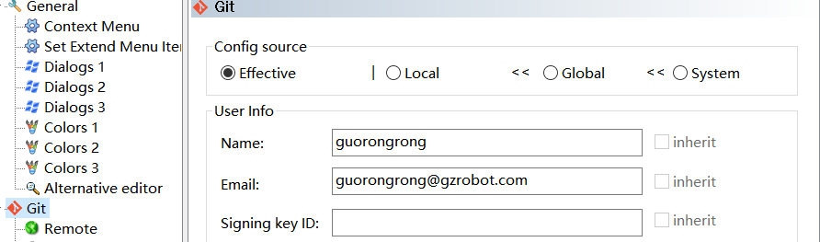
tortoisegit设置
一、设置用户和邮箱
可用Git命令配置，或者在TortoiseGit配置。
TortoiseGit配置：
（1）右键点击桌面空白处，点击TortoiseGit->设置，打开设置页面
（2）在配置页面点击Git，此时会弹出对话框，确定即可；填写名称和Email，点击确定按钮。
二、设置凭证为Windows用户
打开TortoiseGit配置，点击凭证，打开凭证助手下拉框，选择管理器-【当前windows用户】，点击确定按钮。
（备注:也可以选择无，不过连接gitlab服务器的时候会要求你输入帐号密码。选择windows用户会默认用你的域用名账户连接gitlab服务器)

Slide 8
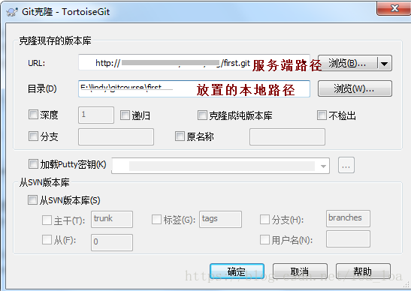
tortoisegit常用操作
一、获取一个git仓库
从已有的Git仓库中clone (克隆，复制)
（1）右键点击空白处，点击Git克隆，打开Git克隆对话框。
（2）输入url和目录，注意目录里不能包含任何文件，点击确定

Slide 9
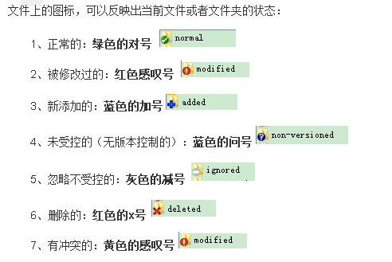
tortoisegit常用操作
克隆完成后关闭对话框，打开克隆的Git仓库目录，可以看到.git文件夹。

Slide 10
tortoisegit常用操作
二、同步拉取
在实际工作中，如果多人协作或者多个客户端进行修改，那么我们还要拉取别人推送到在线仓库的内容，所以在推送之前需要先执行同步拉取(Pull ...)操作。
TortoiseGit->Pull...
三、获取git更新
TortoiseGit->Fetch...
四、推送
TortoiseGit->Push...
五、比较
TortoiseGit->Diff
六、历史记录
TortoiseGit->Show log
七、提交
Git Commit->“...”

Slide 11
tortoisegit常用操作
八、回滚本地修改
TortoiseGit->Revert...
九、切换分支
TortoiseGit->switch/checkout...
十、创建分支
TortoiseGit->Create Branch...
十、创建标签
TortoiseGit->Create Tag...
十一、添加文件
TortoiseGit->Add...
十二、删除文件
TortoiseGit->Delete十、添加文件
TortoiseGit->Add...

Slide 12
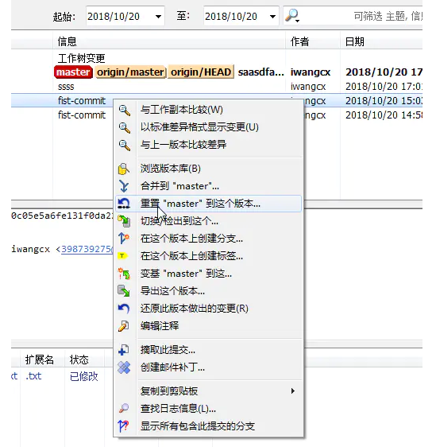
tortoisegit常用操作
十三、回滚代码
选中需要回滚到的版本的日志，右键'重置"master"到这个版本‘。即完成代码的回滚。如果想修改远程仓库代码，在git 克隆一份项目然后比进去再提交就可以了。

Slide 13
git常用命令
一、获取一个git仓库
git clone http://10.10.100.166/gzrobot/webmonitorvue.git
二、切换分支(分支名称)
git checkout master
git checkout origin/master
三、查看当前所在的分支
git branch
四、创建分支
git checkout -b <name>
五、获取git更新
git fetch
六、同步拉取
git pull

Slide 14
git常用命令
七、推送
git push
八、查看历史记录
git log
九、提交
git commit –m “提交日志”
十、回滚到头(处理一些异常操作，冲突等)
git reset --hard
十一、查看所有标签
git tag
十二、创建标签
git tag v1.0
十三、删除本地标签
git tag -d v0.1

